Slide 1
AET201 Termodinamik ve Isı Transferi Ders Notları-1
Hazırlayan: Öğr. Gör. Yusuf YILDIZ

Slide 2
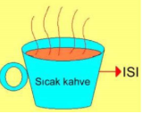
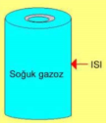
Termodinamik Nedir ? Termodinamik terimi ilk kez, İngiliz bilim adamı Lord Kelvin tarafından, 1849 yılında yaptığı bir yayında kullanılmıştır. ‘’Termodinamik ‘’sözcüğü, Latince therme (ısı) ve dynamis (güç) sözcüklerinden türetilmiştir. Termodinamik, fiziğin enerji ve enerjinin şekil değiştirmesi ile uğraşan bilim dalı olarak tanımlanabilir.

Slide 3
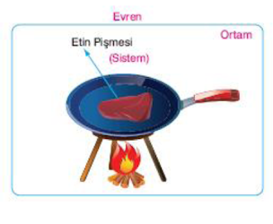
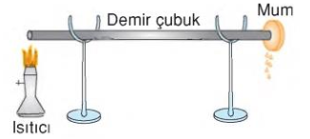
Termodinamik Sistem Termodinamik sistem (veya kısaca sistem), kütle ve enerji transferlerinin incelendiği bölge olarak tanımlanabilir. İncelenen sistemin dışında kalan ve sistemin üzerinde etkisi olan her şeye de çevre denir. Sistemi çevresinden ayıran gerçek veya hayali yüzeye ise, sistemin sınırı denir. Kontrol hacmi, problemin çözümüne uygun olarak uzayın seçilmiş bir bölgesidir.

Slide 4
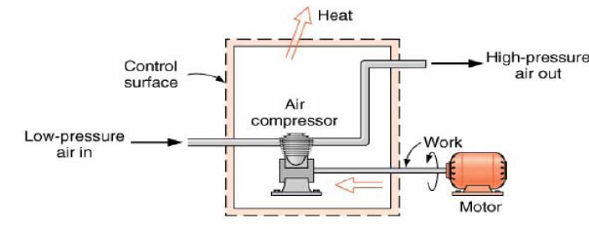
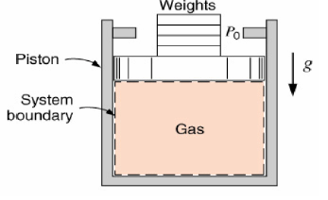
Açık ve Kapalı Sistem Bir sistem kapalı ve açık olmak üzere iki biçimde olabilir. Açık sistemde kütle ve enerji, kontrol yüzeyi adı verilen kontrol hacmi sınırlarını geçebilir. Sınırlarından kütle geçişi olmayan ancak enerji, iş veya ısı biçiminde geçişe izin veren sisteme ise kapalı sistem adı verilir. Sistem ile çevresi arasında madde ve enerji alışverişi yok ise bu türlü sistemler izole sistem olarak adlandırılmaktadır.

Slide 5
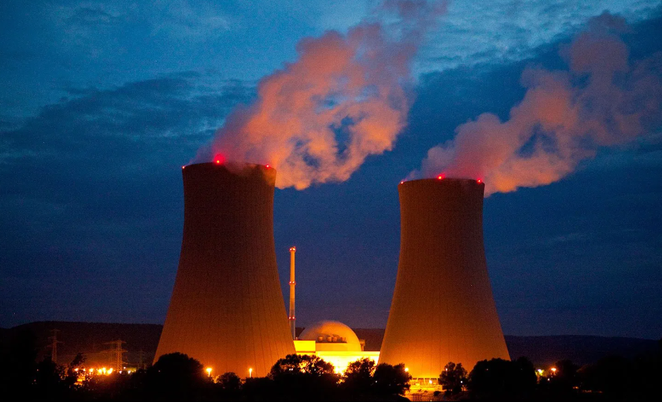
Termodinamik Denge Sistem ile çevresi arasında denge hali mevcut ise ,yani sistemin özellikleri zamana bağlı olarak değişim göstermiyorsa bu hal Termodinamik Denge Hali olarak adlandırılır. ENERJİ Enerji değişikliklere yol açan bir etken olarak veya başka bir ifade ile,iş yapma yeteneği olarak tanımlanabilir. Enerji ısıl, kinetik, potansiyel, elektirik, manyetik, kimyasal, nükleer gibi değişik biçimler alabilir; bunların tümünün toplamı, sistemin toplam enerjisini (E) oluşturur. İlginç enerji eşdeğerlikleri: 1 kg kömür = 42.000.000 J 1 kg uranyum = 2.000.000 kg kömür

Slide 6
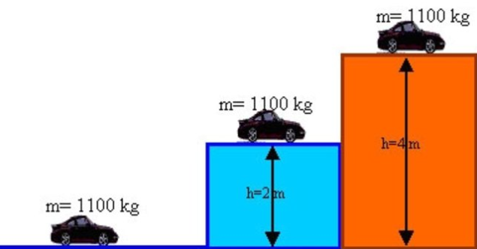
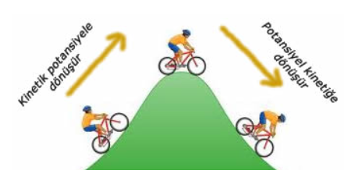
Potansiyel Enerji Herhangi bir kütlenin, bulunduğu konum itibarıyla sahip olduğu enerjiye, potansiyel enerji denmektedir Kısaca konum enerjisi de denilebilir. Kinetik Enerji Bir sistemin hareket enerjisi olarak da tanımlanabilir.Yani, ancak hareket halindeki bir sistem kinetik enerjiye sahiptir.

Slide 7
KAYNAKÇA ➔TEMEL KAVRAMLARI İLE MÜHENDİSLİK TERMODİNAMİĞİ, Prof. Dr. Mustafa AKDAĞ, QAFQAZ ÜNİVERSİTESİ YAYINLARI, Bakü, 2009.

